Slide 1
Wees niet gek, doe de tekencheck!
Bij de jeugdbeweging en op kamp
Notes:
Wat heb je nodig?
Blaadjes + papier (om te teek te kunnen tekenen)
Eventueel het EHBO-pakket, maar dit wordt later rondgestuurd via de koepels van de jeugdbewegingen of via het Agentschap Zorg en Gezondheid, of kan besteld worden via de website.

Slide 2
Doel van de presentatie
Informeren over tekenbeten en de ziekte van Lyme
Toelichting gids “Wat te doen bij een tekenbeet”
  Wordt verdeeld naar jeugdbewegingen
  www.tekenbeten.be
Notes:
De gids “wat te doen bij een tekenbeet” wordt via de koepels van de jeugdbewegingen verdeeld of door het Agentschap Zorg en Gezondheid verzonden. Indien je jeugdbeweging dit pakket niet zou aankrijgen, kan je het bestellen via www.tekenbeten.be. Ook scholen en wandelverenigingen kunnen deze bestellen.

Slide 3
Waarom?
Teken kunnen ziekte van Lyme overbrengen
Voorkomen en genezen door opvolgen van drie adviezen:
  Controleren
  Verwijderen
  Opvolgen
Geniet van je kamp!
Notes:
Waarom controleren?
-Teken kunnen de ziekte van Lyme overbrengen, dit brengt gezondheidsproblemen met zich mee.
-Het optreden van tekenbeten is nauw verbonden met klimatologische omstandigheden. Door klimaatopwarming zal de contactkans met teken kunnen veranderen. Zo kan het seizoen waarin teken actief zijn, langer worden en kunnen er meer gastheren (muizen, egels,…) zijn door een grotere productie van vruchten door een hogere CO2-uitstoot. Anderzijds kan de activiteit en overleving van teken verminderen door regelmatige droogte en hitteperiodes in de zomer, met dan weer minder tekenbeten tot gevolg.
-Teken kunnen overal voorkomen.
-Op kamp gaan = veel in de natuur zitten = meer kans op tekenbeten. Het is belangrijk om hiervoor aandacht te hebben, maar paniek hierover is niet nodig want de ziekte van Lyme kan je voorkomen en genezen. Er zijn veel misverstanden en de campagne wil realiseren dat er een éénduidige boodschap gecommuniceerd wordt en dat mensen weten wat ze nu juist moeten doen.
De basisboodschap van de campagne richt zich op drie elementen:
-Controleren op tekenbeten: dezelfde dag nog!
-Het correct verwijderen van een teek
-Het opvolgen van de symptomen, een maand lang!

Slide 4
Wat weten jullie over teken?
Notes:
Algemene vraag aan het publiek: wat weten jullie al over teken? Kort gesprek hierover mogelijk, indien weinig tijd naar volgende vragen.
Mogelijke vragen:
- Wie heeft er al eens een tekenbeet gehad? Wie heeft al de meeste tekenbeten gehad? Ken je andere mensen die al eens een tekenbeet hadden?
- Wie heeft toen de teek verwijderd? Hoe deed je dit?
- Waarom denk je dat het belangrijk is om een teek te verwijderen? Zou je een teek laten zitten als je er eentje ziet? Is het belangrijk dat een teek snel wordt verwijderd denk je?
- Wie is er al eens ziek geweest na een tekenbeet? Wat weet je over de ziekte van Lyme? Hoe zou je ziek worden van een teek?

Slide 5

Hoe groot is een teek?
Teken op een blaadje
Notes:
Laat de toeschouwers een teek tekenen op een blaadje – hoe groot denken ze dat deze is?

Slide 6
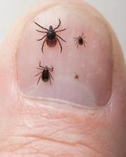
Hoe groot is een teek?
Teken zijn kleine spinachtigen
0,5-15 mm groot
Notes:
Teken zijn niet groot, van 0,5-15 mm groot. Het lichaam van de teek is rond tot ovaal en is, van opzij gezien, plat. Volgezogen teken zijn bijna bolvormig.
De grootte van de teek hangt af van het ontwikkelingsstadium en de soort.

Slide 7

Levenscyclus van de teek
Teken voeden zich met bloed van dieren en mensen
Teken kunnen zo ziekten overdragen
Notes:
Teken voeden zich met bloed van mensen en dieren om te kunnen groeien. Doordat ze verschillende dieren en/of mensen bijten, kunnen ze ziekten overdragen.

Slide 8
Waar komen teken voor?
Notes:
Waar denken jullie dat teken voorkomen?

Slide 9
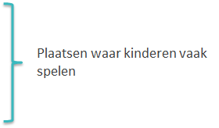
Waar komen teken voor?
Op veel plaatsen
  In het bos
  In de tuin
  In de duinen
  In het park
Vooral tussen vochtige bladen en hoog schaduwrijk gras
Hele jaar door, maar meestal tussen maart en oktober
Notes:
Teken komen voornamelijk voor in bossen, de heide, weilanden, parken, tuinen en zelfs in duinen. Ze komen dus vooral voor op plaatsen waar je gaat spelen.
De teken bevinden zich voornamelijk op de bodem, bv. tussen de dode bladeren, of in de onderste lagen van de vegetatie.
Ze zijn het meest actief tussen maart en oktober, dus vooral tijdens de periode waarin je op kamp gaat.

Slide 10
Advies 1: Controleer dezelfde dag nog nadat je in de natuur bent geweest
Notes:
De eerste stap die je zal nemen is het controleren op tekenbeten.

Slide 11
Controleren – waarom?
Voorkomen is moeilijk
Vaak een beet zonder dat jij of de kinderen het merken
Tijdig verwijderen = ziekte van Lyme voorkomen
Notes:
Waarom moet je controleren op tekenbeten?
Wanneer een teek besmet met de Lyme-bacterie bijt, draagt deze de bacterie niet altijd over en meestal ook niet meteen. Algemeen lijkt de kans op besmetting klein als de teek binnen de 12 à 24 uur verwijderd wordt. Daarom is het belangrijk om jezelf dagelijks te controleren!

Slide 12
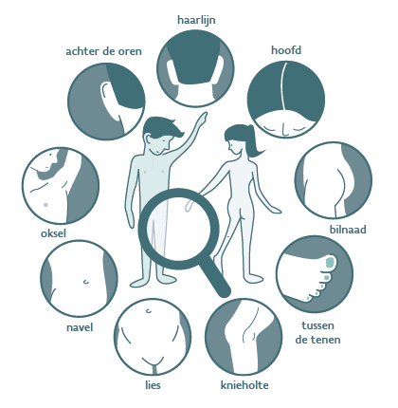
Controleren – waar bijt een teek?
Overal op je lichaam
Vooral op ‘warme plekjes’
Voor jezelf:
  Laat anderen je helpen
  Gebruik een spiegel
Notes:
Een teek is erg klein, zijn beet is pijnloos en hij zoekt naar een warm plekje om zich vast te hechten. Dat kan overal op je lichaam zijn en vaak in huidplooien waar de teek moeilijker zichtbaar is. Controleer jezelf en je leden dus ook overal! Niet enkel je armen, benen, borstkas en buik, maar ook je
- Hoofd
- Haarlijn
- Achter de oren
- Oksels
- Navel
- Lies
- Bilnaad
- Knieholte
- Tussen de tenen
Laat anderen je helpen of gebruik een spiegel.

Slide 13
Controleren – wanneer?
Elke avond nadat je met je groep buiten hebt gespeeld
  Bv. in het bos, park, tuin, in de duinen
  Op kamp bij de jeugdbeweging
Controleer ook jezelf en je medeleiding!
Notes:
Wanneer een teek besmet met de Lyme-bacterie bijt, draagt deze de bacterie niet altijd over en meestal ook niet meteen. Algemeen lijkt de kans op besmetting klein als de teek binnen de 12 à 24 uur verwijderd wordt. Daarom is het belangrijk om jezelf en je leden dagelijks te controleren!

Slide 14
Controleren, elke keer nadat je in de natuur was en van kop tot teen… niet vanzelfsprekend
Doen jullie dit nu al?
Hoe zouden jullie dit aanpakken?
  Voor jezelf
  Voor je leden
Notes:
Hoe pakken jullie dit aan op kamp? Laat iedereen ervaringen uitwisselen.

Slide 15
Lichamelijke integriteit – richtlijnen
SENSOA
Leg kinderen en jongeren uit waarom een tekenbetencontrole nodig is
Zorg dat kinderen en jongeren inspraak hebben over de manier waarop een tekenbetencontrole gebeurt.
Respecteer de privacy en schep een veilig klimaat
Notes:
Controleren op tekenbeten wil zeggen dat je jezelf en anderen moet controleren op soms intieme plaatsen.
Volgende richtlijnen kunnen je hierbij helpen:
- Leg kinderen en jongeren uit waarom een tekenbetencontrole nodig is.
- Zorg dat kinderen en jongeren inspraak hebben over de manier waarop een tekenbetencontrole gebeurt.
- Respecteer de privacy en schep een veilig klimaat.

Slide 16
Advies 2: Verwijderen
Verwijder de teek rustig en in één beweging
Notes:
Wanneer je een teek hebt gevonden, kom de volgende stap: de teek verwijderen.

Slide 17
Hoe verwijder je een teek?
Notes:
Vraag aan publiek: Hoe verwijder je een teek? Wat zijn jullie ervaringen?

Slide 18
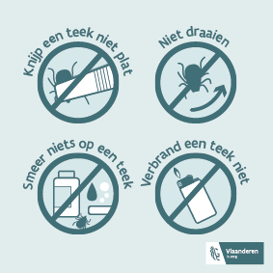
Tekenbeet verwijderen - tips
Juist
Fout
Trek de teek er rustig en in één beweging uit
Bij het hoofd
Knijp de teek niet plat
Gebruik geen jodium/alcohol/zeep/afwasmiddel… op de teek
Verbrand de teek niet
Niet draaien
Notes:
Een teek verwijderen is niet moeilijk, maar het is wel belangrijk dat je dit op de juiste manier doet omdat de bacterie die de ziekte van Lyme veroorzaakt ook het vaakst in het spijsverteringsstelsel van de teek zit. Als je de teek te sterk gaat manipuleren, kan hij gaan braken en zo wordt de kans op besmetting groter. Daarom volg je best volgende tips:
- Verwijder de teek rustig en in één beweging.
Knijp een teek niet plat, want dan kan hij de bacterie die de ziekte van Lyme veroorzaakt, doorgeven.
Gebruik geen alcohol, jodium, zeep, ether of olie. Zo vermijd je dat de teek ziektekiemen doorgeeft door over te geven.
Verbrand de teek ook niet.
- Draai niet aan een teek.
Elke manipulatie kan de teek doen braken. Je verhoogt zo het risico op besmetting. Zo vermijd je ook dat er monddeeltjes in de huid achterblijven. Trek de teek er in één beweging uit met een tekenverwijderaar.

Slide 19
Welke tekenverwijderaar is de beste?
Notes:
Vraag aan het publiek: welke tekenverwijderaar is de beste?

Slide 20
Tekenverwijderaars
Alle tekenverwijderaars zijn goed, bij juist gebruik
Verwijderen
  In één beweging
  Knijp de buik niet plat
Voor meer info: www.tekenbeten.be
Notes:
Er is geen duidelijke voorkeur. Er bestaat een hele markt voor tekenverwijderaars, maar het is moeilijk om hier de beste uit te kiezen. Commerciële belangen spelen hierbij een rol. Het is vooral belangrijk om de teek in één beweging te verwijderen en de buik niet plat te knijpen.
Op de website www.tekenbeten.be staan verschillende afbeeldingen die illustreren hoe je een tekenverwijderaar correct gebruikt.

Slide 21
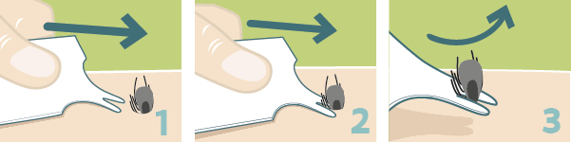
Tekenverwijderaars - tekenkaart
Houdt tekenkaart dicht tegen de huid
Zit in de gids “Wat te doen bij een tekenbeet”
Notes:
De tekenkaart is een goede tekenverwijderaar en deze zit ook in de gids “Wat te doen bij een tekenbeet”. Belangrijk hierbij is dat je de tekenkaart dicht bij de huid houdt en de teek in één beweging verwijdert, zoals de afbeelding toont.

Slide 22
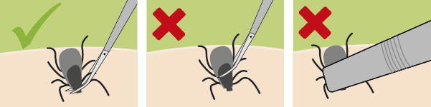
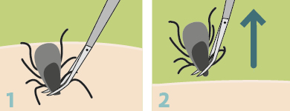
Tekenverwijderaars - pincet
Pincet met dunne punt
Neem teek bij hoofd vast
Niet pletten!
Notes:
Ook een pincet is een goede tekenverwijderaar en vind je vaak terug in een EHBO-koffer. Gebruik wel een pincet met een dunne punt. Belangrijk is dat je de teek niet plet, want dan kan hij zijn maaginhoud teruggeven (en zo de Lyme-bacterie doorgeven).

Slide 23
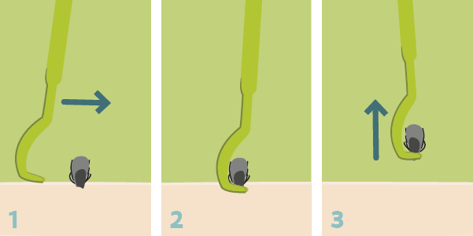
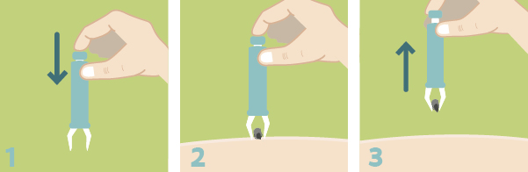
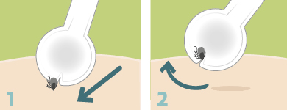
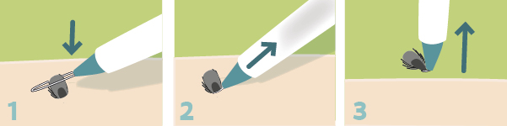
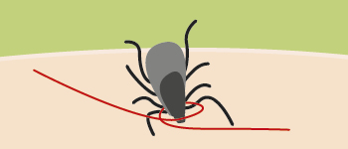
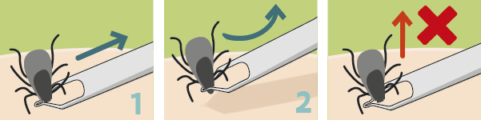
Andere tekenverwijderaars
Notes:
Er bestaan nog verschillende soorten tekenverwijderaars. Meer info vind je op www.tekenbeten.be.

Slide 24
ADVIES 3: Opvolgen
Volg de symptomen een maand lang op
Notes:
Na het verwijderen van de teek komt de volgende stap: opvolgen van de mogelijke symptomen.

Slide 25
Waarom? Ziekte van Lyme
Lyme borreliose
  = infectieziekte die op de mens wordt overgedragen door de beet van een teek die geïnfecteerd is met een bacterie
Tekenbeet = mogelijke overdracht van een bacterie
Melding tekenbeet via www.tekennet.be
Notes:
De zieke van Lyme, oftewel Lyme borreliose, is een infectieziekte die veroorzaakt wordt door een bacterie (van de groep Borrelia burgdorferi). Deze ziekte wordt overgedragen op de mens via bepaalde tekensoorten, als deze zelf besmet zijn met de Borrelia burgdorferi-bacterie.
Een besmette teek kan deze infectie overdragen op mensen door bloed te zuigen. Bij het bloed zuigen zal de bacterie van teek overgaan naar de mens. Als de teek lang blijft hangen bij de mens, heeft de bacterie meer tijd zich te verplaatsen van teek op mens. Daarom is het belangrijk dat een teek snel wordt verwijderd!

Slide 26
Waarom? Ziekte van Lyme
Schatting: gemiddeld 13-14% teken in België besmet
  Variatie per regio
Niet iedereen wordt ziek na beet van besmette teek
  Vroegtijdige verwijdering
  Antistoffen eigen lichaam
Conclusie: meestal word je niet ziek
Notes:
In België zijn ongeveer 13-14% van de teken besmet, maar dit varieert per regio. Ook wordt de bacterie niet altijd doorgegeven door de besmette teek, zeker wanneer je je elke avond controleert en de teek verwijdert. Daarnaast wordt niet iedereen ziek van een besmetting met de Lyme-bacterie: je eigen lichaam kan ook antistoffen aanmaken die de bacterie bestrijdt.
Het is belangrijk om te weten dat de meeste mensen en kinderen niet ziek worden!

Slide 27
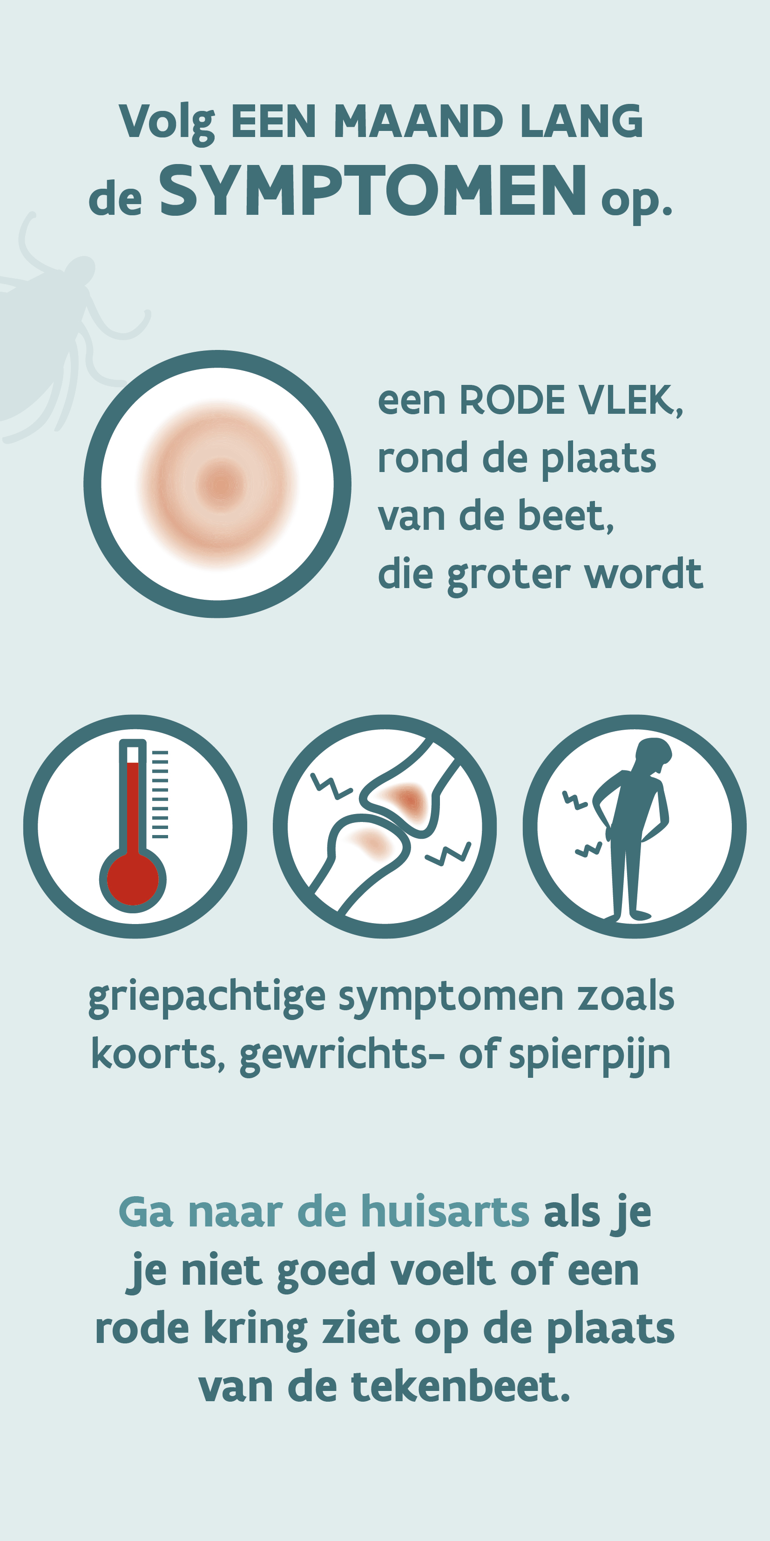
Tekenbeet opvolgen – Hoe?
Noteer de datum en de plaats van de tekenbeet
Volg op gedurende een maand
Check voor symptomen
  Rode kring, rond de plaats van de beet, die groter wordt
  Koorts met Spier- en/of gewrichtspijn
Bij symptomen -> naar de dokter!
  Antibioticakuur tegen ziekte van Lyme
Notes:
Hoe kan je de tekenbeet best opvolgen?
Om de ziekte van Lyme te behandelen, is het belangrijk om de tekenbeet goed op te volgen. Dit doe je door een maand lang de symptomen op te volgen.
Dit doe je door:
- De datum van de tekenbeet in je agenda te schrijven, met herinneringen om de week om naar de tekenbeet te kijken.
- Een belangrijk signaal van de ziekte van Lyme is een rode ringvormige plek op de plaats van de tekenbeet die geleidelijk aan groter wordt (erythema migrans). Deze plek verschijnt niet meteen, maar na enkele dagen tot enkele weken. Bij mensen met een donkere huidskleur is deze plek eerder blauw.
Ook symptomen die lijken op griep (koorts met spier- en/of gewrichtspijn) kunnen optreden.
Wanneer je één van de symptomen krijgt, ga dan naar de huisarts en meld de tekenbeet. Deze kan je een antibioticakuur voorschrijven om de ziekte van Lyme te behandelen.
Indien de ziekte van Lyme correct behandeld wordt (d.m.v. een antibioticakuur), genees je (bijna altijd) van de ziekte van Lyme. Net zoals bij vele infecties kan je soms wel na de behandeling langer durende klachten vertonen zoals vermoeidheid of (spier)pijn, maar ook deze symptomen verdwijnen meestal spontaan.

Slide 28
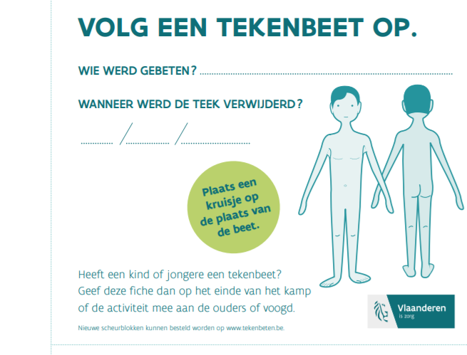
Gids “Wat te doen bij een tekenbeet?”
Hoe opvolgen?
Voorbeeld opvolgformulier
Noteer de naam van de persoon die een tekenbeet opliep.
Noteer de datum wanneer je de teek gevonden hebt.
Duid op de figuur aan waar de teek gebeten heeft, dit is belangrijk voor het opvolgen van de symptomen.
Geef het blaadje op het einde van het kamp aan de ouders: zij volgen verder op.
Notes:
Op kamp kan je gebruik maken van de opvolgformulieren bij de gids “Wat te doen bij een tekenbeet?”. Hierbij kan je de naam, datum en plaats van de tekenbeet noteren. Op het einde van het kamp of activiteit geef je de fiche dan mee aan de ouders. Zij kunnen de tekenbeet dan verder opvolgen thuis.

Slide 29
Tekenbeten voorkomen?
Notes:
Kan je tekenbeten voorkomen?

Slide 30
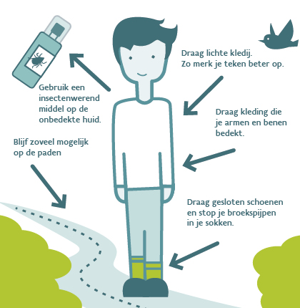
Preventieve tips
… in de praktijk
Geen enkele maatregel is 100% waterdicht
Niet echt populair… zeker niet voor kinderen!
Controleren op tekenbeten is belangrijk!
Notes:
Er zijn ook preventieve tips die je kan toepassen:
- Blijf zoveel mogelijk op de paden.
- Draag kleding die je armen en benen bedekt en gesloten schoenen. Stop je broekspijpen in je kousen.
- Draag lichtgekleurde kleding, dan zie je een teek beter.
- Gebruik een insectenwerend middel met bijvoorbeeld DEET op je onbedekte huid.
Opgelet, deze maatregelen bieden geen 100% garantie op het vermijden van tekenbeten. Daarnaast is het in de zomer ook niet haalbaar om lange kleding te dragen, zeker niet wanneer je als kind buiten speelt. De enige wandelaar die niet ziek kan worden is een ruimtewandelaar! ;) Het is dan ook heel belangrijk om te controleren op tekenbeten, deze te verwijderen en ook op te volgen!

Slide 31
Conclusie
Dezelfde dag nog controleren nadat je in de natuur bent geweest
  Je leden en jezelf!
Teek correct verwijderen: rustig en in één beweging
Gedurende één maand symptomen opvolgen
  Opvolging door jezelf en door ouders
Maar vooral: geniet van de natuur!
Notes:
De conclusie is dus:
Dezelfde dag nog controleren nadat je in de natuur bent geweest, zowel bij jezelf als bij je leden
Verwijder de teek correct: rustig en in één beweging
Volg de symptomen gedurende één maand op
Laat teken je niet tegenhouden om er op uit te trekken: geniet vooral van de natuur!

Slide 32
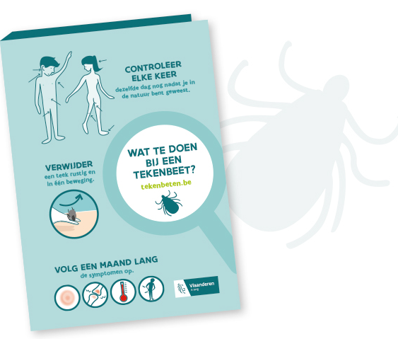
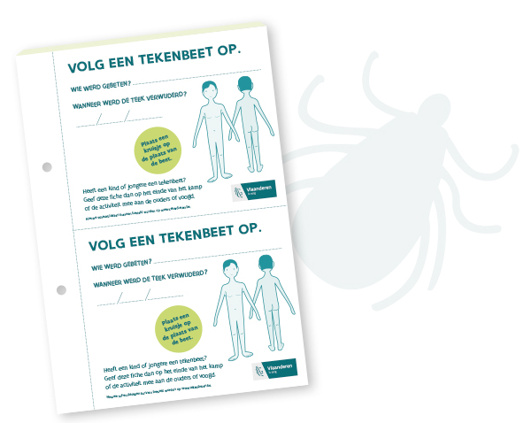
Gids “Wat te doen bij een tekenbeet?”
Mapje met
  Tekenkaart om teken te verwijderen
  Infofiches met de informatie over
    Controleren
    Verwijderen
    Opvolgen
  Scheurblok met opvolgformulieren
Notes:
De gids “Wat te doen bij een tekenbeet?” ziet er als volgt uit:
Een tekenkaart (praktisch op te bergen in een insteekhoesje van de map). Je gebruikt de tekenkaart om een teek rustig in één beweging te verwijderen. Hoe je dat precies doet, staat op de kaart.
- Verschillende fiches die je vertellen hoe je de ziekte van Lyme kunt voorkomen of genezen.
- Een scheurblok met individuele invulfiches die je helpen om de tekenbeet één maand lang op te volgen. Op de scheurblok noteer je de plaats van de tekenbeet en de datum. Geef de ingevulde fiche mee aan de persoon die een tekenbeet had of aan de ouders van een kind dat door een teek werd gebeten.

Slide 33
Meer informatie?
www.tekenbeten.be
  Algemene informatie over tekenbeten
  Campagnetoolkit met posters, affiches, een filmpje, berichten voor sociale media …
  Gratis bijbestellen scheurblokken met opvolgformulier
Notes:
Meer informatie vinden jullie op de website www.tekenbeten.be.

